Slide 1

1er_AVANCE_PROYECTO
Curso: Programación orientada a objetos
Profesor: Luis Ernesto Calderon Vargas
Estudiantes:
Victor Cruz Condori Cuba
Piero Alessandro Rojo Morón
Renzo Daniel Falconí Rodríguez
Fernando Andre Tamayo Alfaro
Fernando José Llerena Mendoza

Slide 2

Datos de la Empresa
Nombre de la Empresa: SAN JORGE
Rubro de la Empresa: Elaboración de productos de panadería
Razón Social: PANADERIA SAN JORGE SA
RUC:20100093830
Dirección: Av. Carlos Villarán 1050-Urb.Santa Catalina -La Victoria (Lima)
Página web: www.sanjorge.com.pe
Teléfono: (01) 2247771
Actividades Fundamentales: Panaderías comerciales| Fabricación de galletas y galletas saladas
Actividades Secundarias: Fabricación de Pan y productos de panadería| Panaderías al por menor | Fabricación de pasta seca, masa y harinas preparadas de harina comprada

Slide 3
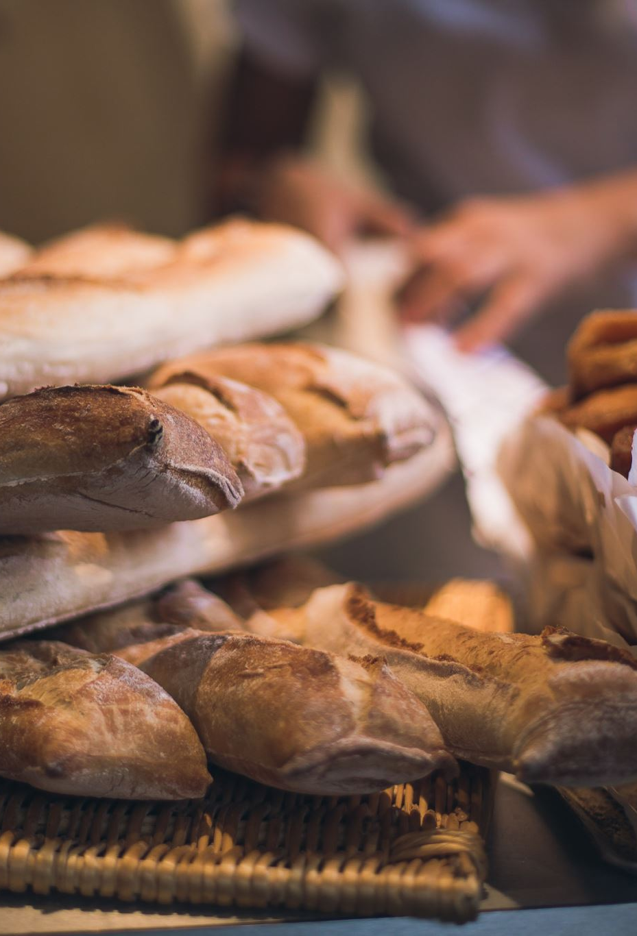
Reseña
SAN JORGE inicia sus operaciones a mediados de 1940 en un pequeño y sencillo local como una panadería. Rápidamente la calidad de los productos junto a la calidez, seriedad y emprendimiento de sus dueños hicieron de Panadería San Jorge una de las empresas preferidas de toda la ciudad.

Slide 4
Datos del Empleado
Nombres y Apellidos: Alberto Tamayo Ruiz
Cargo: Ejecutivo de cuenta zonal Sur Chico
Funciones:
• Coordinación con empresas distribuidoras de Sur Chico para el abastecimiento y despacho de productos que genera la empresa.
• Prospección de clientes distribuidores potenciales.
• supervisión de las fuerzas de venta de las empresas distribuidoras a cargo en todo Sur Chico.
• Coordinación con almacén general para el despacho de los requerimientos de los clientes.
• Coordinación con el Área de Transportes para la entrega de los pedidos de los clientes.

Slide 5
Problema detectado
El empleado nos indica que no posee información en tiempo real del stock disponible de todos sus productos, informa que les brindan un informe en Excel diario, sin embargo, este no es en tiempo real por lo cual los datos de este no son actualizados, provocando que el empleado de datos falsos a los distribuidores generando compras que llegaran al cliente fuera de la fecha estimada, generando la incomodidad y fastidio de este mismo.

Slide 6

Solución
A través de la POO, Generar un aplicativo que le permita conocer en tiempo real, el stock de todos sus productos disponibles, así facilitando su trabajo y brindando una mejor atención y nivel de satisfacción en los clientes.

Slide 7
Inicio
El cliente requiere contactar a la empresa
DF Área Comercial:
¿Tiene como contactarse?
Derivación a Ejecutivo de la zona
NO
SI
Busca en la Pagina web
Derivación a Ejecutivo de la zona
NO
¿Es cliente nuevo?
¿Se Vende?
NO
Cotización de productos
SI
Registro del Cliente
SI
Cancelación del Producto
Despacho del Producto
Fin

